Slide 1
Plataforma Automatizada para la Optimización de Activos Financieros con Modelos Predictivos e Inferencia Automática
Juan Esteban Basto Dávila – 1093737496
Jhon Deivy Jerez Joya – 1094860952
Teoría de la Computación – 167408

Slide 2
Puntos a socializar
Planteamiento del problema
Objetivos
Justificación de la investigación
Antecedentes
Referentes Teóricos
Metodología
Análisis e interpretación de resultados
Conclusiones

Slide 3
PLANTEAMIENTO DEL PROBLEMA
1
Dificultades en el Diagnóstico
2
Variedad de Síntomas
La volatilidad de los mercados financieros representa un desafío constante para los inversionistas, quienes enfrentan dificultades para tomar decisiones rápidas y efectivas.
Los métodos tradicionales de análisis financiero suelen ser manuales, lo que los hace propensos a errores humanos y lentos en un mercado que exige respuestas inmediatas.
Necesidad de Soluciones Innovadoras
3
La falta de herramientas accesibles que integren tecnologías avanzadas para optimizar decisiones limita el alcance de los pequeños inversionistas.

Slide 4

Necesidad identificada
Diseñar una solución automatizada que facilite a los usuarios la toma de decisiones informadas mediante análisis predictivo en tiempo real.
Brindar una herramienta que democratice el acceso a tecnología avanzada en la gestión de activos, mejorando la eficiencia y reduciendo los riesgos de inversión.

Slide 5
Investigar las limitaciones
1
Analizar los métodos tradicionales de gestión de portafolios para determinar las debilidades y áreas de mejora.
OBJETIVO GENERAL
Desarrollar un sistema de gestión de activos financieros usando modelos predictivos, reglas de inferencia y teoría de autómatas para el rendimiento de las inversiones financieras.
2
Seleccionar Herramientas
Elegir tecnologías adecuadas, como modelos de aprendizaje automático y técnicas de inferencia lógica, para optimizar las funciones del sistema.
Desarrollar un prototipo
3
Implementar un sistema funcional que permita la visualización dinámica de datos financieros y envíe alertas automáticas basadas en análisis predictivos.

Slide 6
Justificación del Proyecto
Impacto Social:
El proyecto democratiza el acceso a herramientas avanzadas para la gestión de activos financieros, beneficiando tanto a inversionistas individuales como a pequeñas empresas. Esto promueve una mayor inclusión financiera y fomenta la educación en tecnología aplicada a inversiones.
Impacto Económico:
La plataforma ayudará a los usuarios a reducir riesgos y maximizar sus beneficios al automatizar procesos de análisis y toma de decisiones. Esto puede traducirse en mayor rentabilidad y menores pérdidas en sus portafolios de inversión.
Impacto Tecnológico:
La integración de modelos de inteligencia artificial y aprendizaje automático representa una innovación significativa en la gestión financiera, permitiendo anticipar tendencias del mercado y responder de manera proactiva a cambios en tiempo real.

Slide 7

Justificación Teórica
Modelos predictivos:
Basados en el aprendizaje automático, estos modelos analizan datos históricos para anticipar tendencias futuras del mercado.
Permiten prever comportamientos en mercados financieros volátiles y mejorar la precisión de las decisiones de inversión.
Reglas de Inferencia:
Conjunto de normas lógicas que capacitan al sistema para tomar decisiones de forma autónoma.
Establecen relaciones causales en las dinámicas del mercado, minimizando la intervención manual y el riesgo de errores.
Teoría de Autómatas:
Automatiza procesos complejos y optimiza la gestión de datos en tiempo real.
Facilita la implementación de algoritmos para analizar grandes volúmenes de datos de forma eficiente y estructurada.

Slide 8
Antecedentes de Investigación
Desarrollos Recientes en Gestión Automatizada de Activos Financieros
La inteligencia artificial y el aprendizaje automático han revolucionado las estrategias de inversión, promoviendo decisiones basadas en datos y reduciendo la dependencia en juicios subjetivos.
Principales contribuciones:
Park, Cheng y Zhu (2024): Uso de aprendizaje profundo y redes neuronales en la optimización de portafolios.
Park, Sim y Choi (2024): Sistema de gemelos digitales basado en aprendizaje por refuerzo.
Zhu, Zhong y Li (2024): Modelos híbridos de redes neuronales para predicción precisa de precios.

Slide 9
Marco Referencial:
Relevancia creciente:
La gestión de activos financieros ha ganado importancia debido a la volatilidad del mercado y la necesidad de estrategias más precisas y automatizadas.
Tecnologías clave:
Modelos predictivos, redes neuronales y aprendizaje por refuerzo mejoran la capacidad de adaptación y optimización en mercados complejos.
Aplicaciones prácticas:
Sistemas que integran estas tecnologías han mostrado resultados prometedores en la precisión y eficiencia de las decisiones financieras.
Impacto en el Proyecto
Proporcionan un marco conceptual sólido para el desarrollo de una plataforma automatizada que minimiza riesgos y maximiza el rendimiento de las inversiones.
Destacan oportunidades para implementar soluciones tecnológicas avanzadas adaptadas a mercados dinámicos.

Slide 10

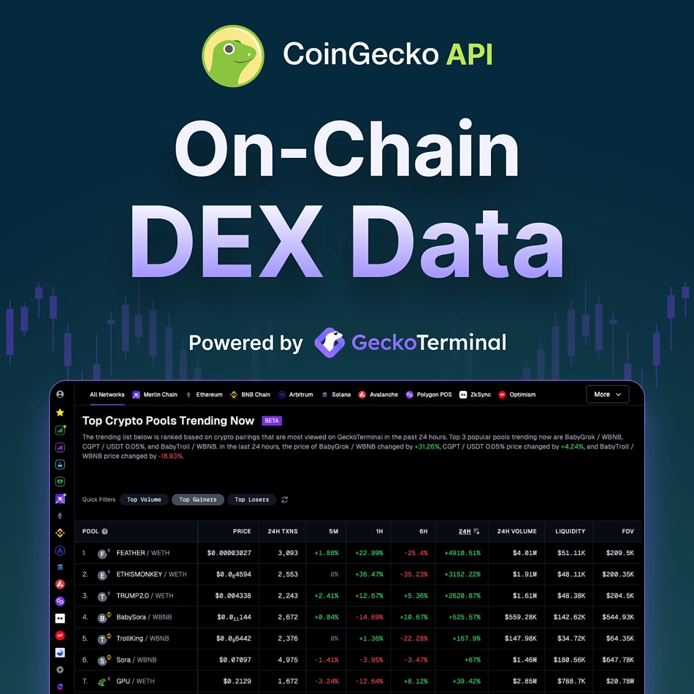
Recolección de Datos
La base del sistema depende de datos precisos y actualizados. Esto incluye:
Fuentes de datos: Se utilizan APIs confiables, como CoinGecko, para obtener información en tiempo real sobre precios y tendencias de activos financieros, incluyendo criptomonedas y acciones.
Tipos de datos recolectados:
Precios históricos.
Volúmenes de transacción.
Fluctuaciones diarias.
Herramientas utilizadas:
APIs externas para conexión dinámica.
MySql para almacenamiento estructurado y análisis posterior.

Slide 11
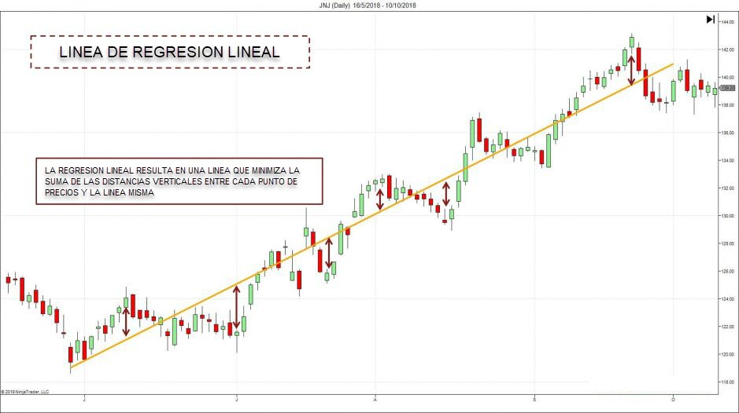
Análisis de Datos
La precisión del sistema se logra mediante el uso de algoritmos avanzados:
Regresión lineal: Se emplea para predecir tendencias de precios a corto plazo, analizando patrones históricos.
Aprendizaje automático: Técnicas como redes neuronales permiten identificar relaciones complejas entre los datos financieros, mejorando la calidad de las predicciones.
Objetivos del análisis:
Prever fluctuaciones significativas en los precios de los activos.
Identificar patrones que favorezcan decisiones de compra, venta o mantenimiento.

Slide 12
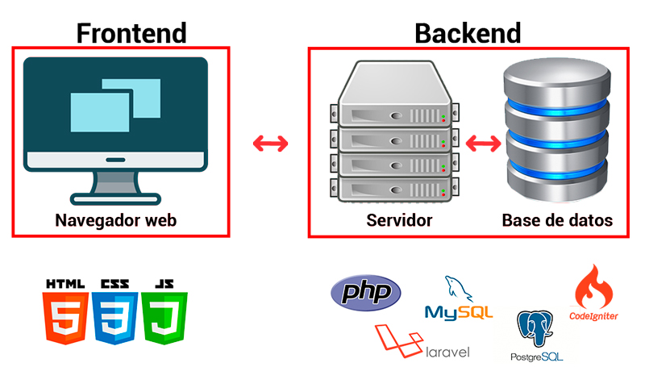


Diseño Técnico
Estructura del sistema:
Backend:
Lenguaje: Python, JavaScript.
Funciones: Procesamiento de datos y conexión con las APIs.
Frontend:
Herramientas: HTML y CSS.
Función: Visualización dinámica de datos financieros y gráficos.
Almacenamiento:
Base de datos: MySQL.
Propósito: Gestionar datos históricos y en tiempo real.

Slide 13
Análisis e Interpretación de Resultados
A través de estas visualizaciones, se exploran temas centrales como la optimización de carteras, la gestión de riesgos y la implementación de herramientas tecnológicas en la toma de decisiones. Estos hallazgos no solo contribuyen a una mejor comprensión del panorama actual en la gestión de activos, sino que también estructuran las bases temáticas del área de estudio, facilitando el diseño de soluciones innovadoras que cumplan con los objetivos específicos del proyecto.

Slide 14
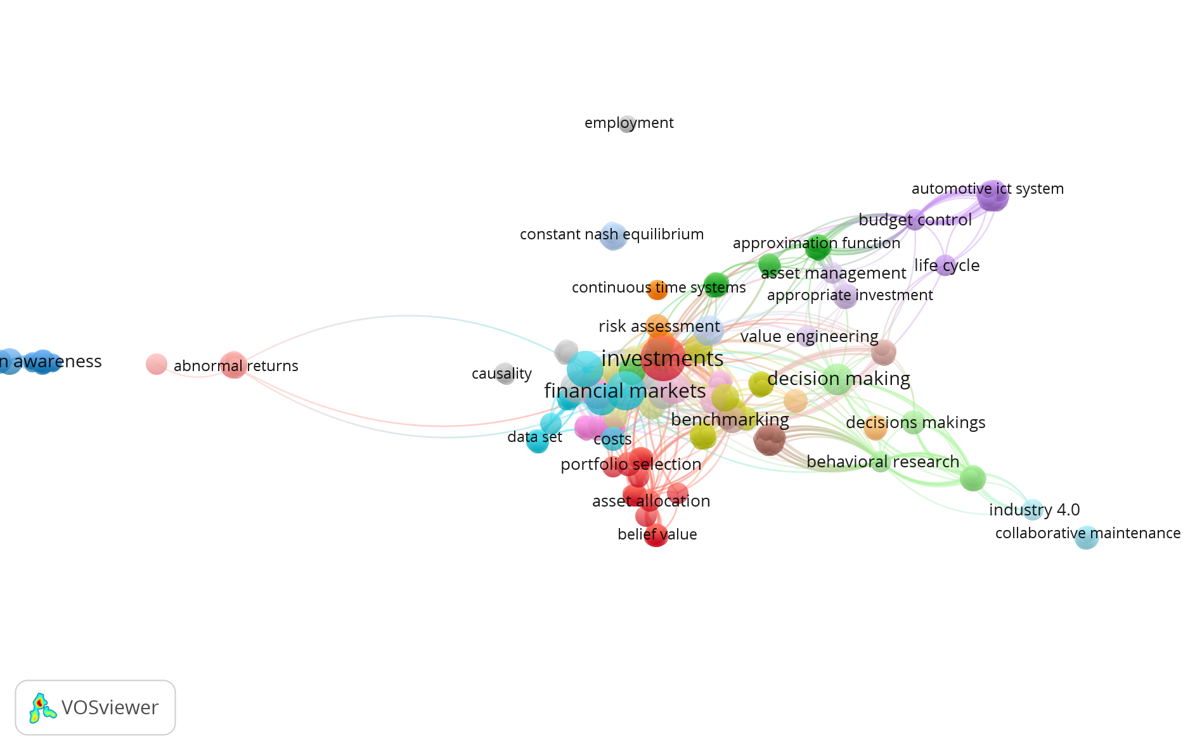
Limitaciones en la Gestión de Activos Financieros
Los términos identificados en los clusters incluyen:
"Financial portfolio", "Portfolio optimization", "Asset allocation".
Estos términos reflejan los desafíos actuales, como la necesidad de optimizar estrategias de inversión y diversificar activos para enfrentar la volatilidad del mercado.

Slide 15
Los términos "financial markets", "investments" y "decision making" se encuentran en el núcleo de la red, lo que indica su rol central y su alta interconectividad.
Los nodos relacionados con "portfolio selection", "asset allocation" y "risk assessment" están conectados al núcleo, reflejando que los desafíos y oportunidades en la administración de carteras son un tema crucial.
Los términos como "machine learning", "value engineering" y "collaborative maintenance" subrayan el papel de las herramientas tecnológicas avanzadas en la optimización de estrategias financieras.

Slide 16
La conexión entre "causality" y "abnormal returns" resalta el interés en comprender las relaciones causales entre eventos del mercado y rendimientos inesperados.
Nodos como "industry 4.0" y "budget control" muestran la conexión entre la gestión financiera y las industrias emergentes. Esto indica que la automatización y la digitalización están influyendo en cómo se diseñan e implementan las estrategias financieras.
La visualización de clusters refleja la complejidad y la interrelación entre los conceptos clave en este campo. Destaca cómo las limitaciones en la administración de carteras, como la optimización y la diversificación de activos, afectan directamente las decisiones de inversión. Además, muestra que las herramientas tecnológicas avanzadas son fundamentales para enfrentar estos desafíos y aprovechar las oportunidades en un entorno financiero cada vez más dinámico.

Slide 17
Selección de Herramientas Tecnológicas y Software
Clusters relacionados:
"Financial markets", "Machine learning", "Risk management".
Estos términos sugieren que la inteligencia artificial y el aprendizaje profundo son esenciales para:
Mejorar la precisión en la predicción de tendencias.
Automatizar procesos financieros complejos.
La inteligencia artificial no solo optimiza procesos, sino que también incrementa la capacidad para adaptarse rápidamente a cambios del mercado.

Slide 18
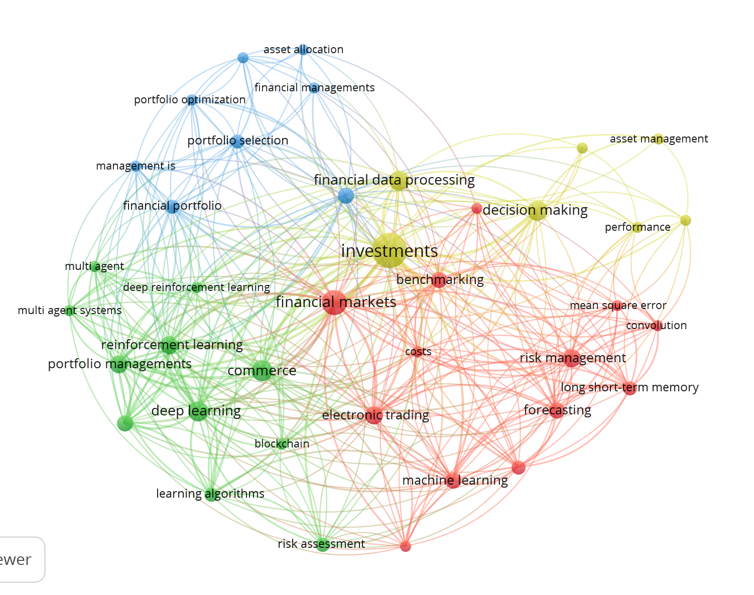
Conceptos como "financial markets", "portfolio selection" y "risk assessment" están interconectados, destacando la necesidad de optimizar estrategias de inversión y gestionar riesgos. Además, términos como "machine learning" y "value engineering" resaltan el papel de tecnologías avanzadas, como redes neuronales y algoritmos de aprendizaje profundo, en la automatización de procesos y la predicción de tendencias financieras.

Slide 19
Diseño Técnico
Estructura del sistema:
Backend:
Lenguaje: Python, JavaScript.
Funciones: Procesamiento de datos y conexión con las APIs.
Frontend:
Herramientas: HTML, CSS y Bootstrap.
Función: Visualización dinámica de datos financieros y gráficos.
Almacenamiento:
Base de datos: MySQL.
Propósito: Gestionar datos históricos y en tiempo real.
Características clave:
Interfaz intuitiva y adaptable.
Gráficos dinámicos que muestran tendencias en tiempo real.

Slide 20
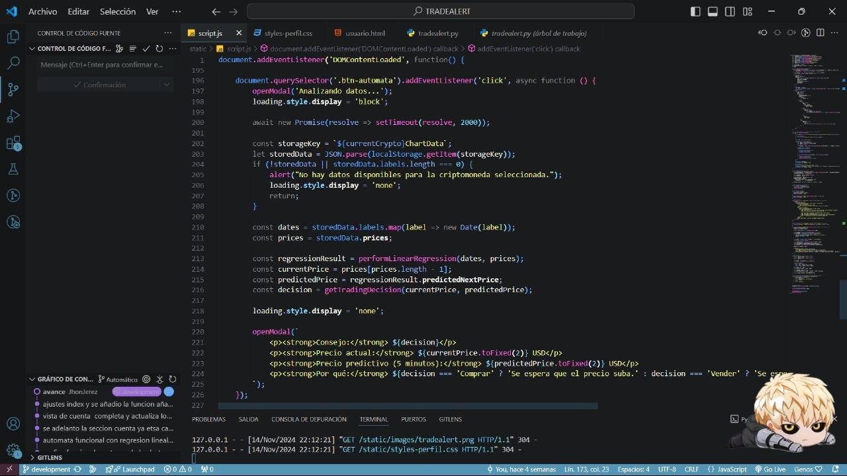
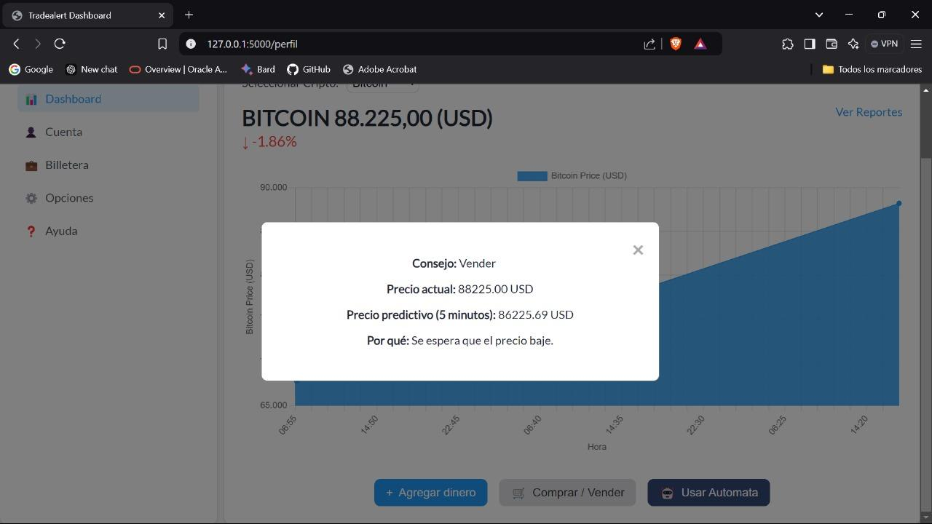

Slide 21
Conclusiones
Optimización y diversificación en la gestión de activos financieros
La investigación demuestra que las herramientas tradicionales de administración de portafolios son insuficientes para enfrentar las constantes fluctuaciones del mercado. A través de los análisis realizados, se confirma la necesidad de implementar modelos de optimización avanzados que no solo maximicen el rendimiento de las inversiones, sino que también minimicen los riesgos asociados. Esto subraya la importancia de incorporar tecnologías emergentes para mejorar la toma de decisiones en un entorno de alta volatilidad.

Slide 22
Impacto de las tecnologías avanzadas en la toma de decisiones financieras
Las redes neuronales y los algoritmos de aprendizaje profundo han probado ser herramientas esenciales en la automatización de procesos financieros, especialmente en el análisis de riesgos y la identificación de patrones complejos. Su capacidad para procesar grandes volúmenes de datos y generar predicciones precisas otorga a los sistemas de gestión financiera una ventaja competitiva significativa en el dinámico entorno del mercado actual.

Slide 23
Efectividad del sistema automatizado desarrollado
El prototipo implementado en este proyecto demuestra que la integración de APIs externas con almacenamiento de datos local y gráficos en tiempo real es una solución viable para la gestión de activos financieros. La visualización dinámica de datos y el monitoreo continuo ofrecen a los usuarios una experiencia robusta, permitiendo decisiones informadas en contextos tan volátiles como los de las criptomonedas. Además, los indicadores visuales y las actualizaciones en tiempo real brindan claridad en la interpretación de las tendencias del mercado a corto plazo.

Slide 24
Contribución al estado del arte y posibilidades futuras
Este trabajo no solo aborda los desafíos actuales en la gestión automatizada de activos financieros, sino que también contribuye al estado del arte al demostrar cómo los enfoques basados en aprendizaje automático pueden transformar esta área. Las oportunidades futuras incluyen la expansión del prototipo hacia mercados más amplios y la incorporación de tecnologías como el procesamiento del lenguaje natural para analizar noticias o eventos financieros, mejorando aún más la precisión de las predicciones y la capacidad de respuesta.

Slide 25



Formando líderes para la construcción de un nuevo país en paz

